Slide 1

电子商务（原书第10版）
第 2 章
技术基础：互联网与WWW

Slide 2
学习目标
互联网的起源、发展和现状
包交换网络构成互联网的原理
互联网、电子邮件、Web 协议的工作原理
互联网地址和域名的构造原理
标记语言的历史和应用
HTML标记和链接的原理
互联网的各种接入方法
第二代互联网和语义网

Slide 3
2.1 互联网和WWW
计算机网络
  一项将计算机彼此连接的技术
  互联网
    相互连接的全球计算机网络（字母“I”）
基本技术架构
  支持互联网、WWW和电子商务
WWW（Web）
  互联网上计算机的子集
  具有容易使用的图形界面

Slide 4
2.1.1 互联网的起源
20世纪60年代初期
  国防部对核攻击的担忧
  使用功能强大的计算机（大型机）
  租用电信公司的线路
    单信道的连接
  单一连接风险的解决方案
    使用多信道通信（打包）
1969年，高级研究计划署（ARPA）
  使用分组网络连接四台电脑
    ARPANET: 最早的计算机网络（形成互联网）
    学术研究使用（20世纪70年代和80年代）

Slide 5
2.1.2 互联网的新用途
最初是国防部使用的网络
  控制武器系统和和传输研究文件
20世纪70年代：其他用途
  电子邮件（1972年）
  网络技术
    远程文件传输和计算机上网
  邮件列表
    转发消息给订阅用户
1979年：新闻组（用户新闻网）
  阅读和张贴文章
  新闻组（专题区）

Slide 6
2.1.2 互联网的新用途
有限的互联网使用
  研究和学术团体
1979~1989年
  网络应用的改善
  国防部的网络软件
    获得了广泛的学术和研究机构使用
    通用通信网络的好处得到认可
  安全问题被关注
20世纪80年代：个人电脑使用激增
  学术和研究网络合并

Slide 7
2.1.3 互联网的商业用途
美国国家科学基金会（NSF）
  提供资金
  禁止商业网络的接入
企业求助于商业性的电子邮件服务提供商
大企业开始建立网络（租用电信线路）
1989年：美国科学基金会允许两家商业性的电子邮件服务商接入
  MCI Mail公司和CompuServe公司
    企业可收发电子邮件
    科研和教育团体直接通过MCI Mail公司和CompuServe公司收发邮件

Slide 8
2.1.4 互联网的发展
1991年
  进一步放宽对互联网商业活动的限制
1995年：互联网的私有化
  互联网的运营权交给了私营企业
    互联网的结构体系包括四个网络访问点（NAP）
网络接入服务商
  将互联网访问权直接销售给大客户
  使用互联网服务提供商（ISP）
    对小企业和个人

Slide 9
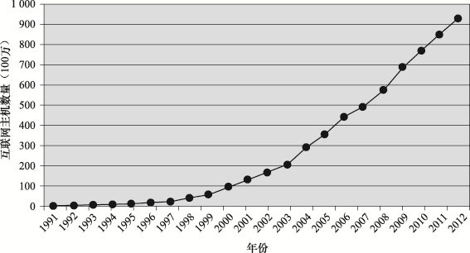
图2-1 互联网的增长

Slide 10
2.1.4 互联网的发展
互联网主机: 直接接入互联网的计算机
互联网增长
  过去一千年来，最惊人的一项技术和社会成就
  几乎每一个国家都参与
  被数以百万的人们所使用
  每年数十亿美元的交易

Slide 11
2.2 包交换网络
局域网（LAN）
  距离较近的计算机组成的网络
广域网（WAN）
  距离较远的计算机互连组成的网络
线路
  电话线加上连接电话线的闭合开关
线路交换
  中央控制的单线连接模式
    呼叫者和接收机之间的单一线路

Slide 12
2.2.1 包交换网络
线路交换
  非常适用于电话
  但并不适用于
    通过大型广域网和互联网发送数据
线路交换网存在的问题
  连接失败
    导致连接中断和数据丢失
解决方案
  包交换：两点之间传送数据

Slide 13
2.2 包交换网络
分组交换网
  包
    使用电子标签的小段信息（源地址、包顺序和目的地址）
    随着相互连接的网络传递
    每个包可以选择不同的通路
    可不按顺序到达目的地
  目的地计算机
    收集数据包
    重新组合成源文件或电子邮件

Slide 14
2.2.1 路由数据包
路由计算机
  决定如何最好地转发每一个数据包
  也被称为
    路由器计算机、路由器、网关、边界路由器
  充当从局域网或广域网连接到互联网的关口
  位于组织和互联网之间的边界
路由算法
  路由计算机中所安装的程序
    决定数据包的最佳路径

Slide 15
2.2.1 路由数据包
应用在路由表（配置表）中的路由算法
路由表（配置表）信息
  包括连接列表
  包括连接规则
    指定第一个使用的连接
    处理包流量过大和网络拥堵
使用不同的规则和标准生成包
集线器、交换机和网桥
  网络中移动数据包的设备

Slide 16
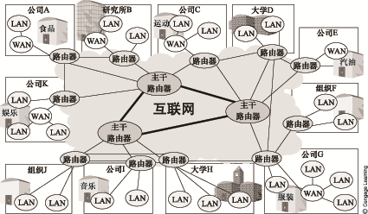
图 2-2 基于路由器的互联网体系结构
路由器连接网络
  转换数据包为标准格式
  互联网主干网由主干路由器和电信线路组成

Slide 17
2.2.2 公共网络与专用网络
公共网络
  公众可用
专用网络
  私有，租用线路连接
  企业内部网彼此建立物理连接
专线
  两点之间持久的电话线连接
  优点：安全
  缺点：成本太高
    规模扩张的问题：加入新的公司

Slide 18
2.2.3 虚拟专用网（VPN）
使用公共网络以及协议进行连接
  传送敏感数据
  采用IP通道（封装）系统
    使用公共网络的私有通路
    安全传输
  封装
    加密数据包，并放入另一个包中
    IP封装：外层的数据包
  发送与接收信息的计算机安装的VPN软件是相同的
    使用“虚拟”一词，专用网的连接似乎是永久的
  实际是临时连接

Slide 19
2.2.4 内联网和外联网
内联网
  组织内部的互联网络
  相互连接的专用网络
外联网
  使用范围逐渐扩展至组织之外
技术（公共网络、专用网络或VPN）
  与组织边界无关

Slide 20
2.3 互联网协议
协议：网络数据的规则集合
  包括传输规则
  彼此进行数据传递的计算机必须使用相同的协议
ARPANET：网络控制协议（NCP）
专用体系结构（封闭式体系结构）
  制造商创建自己的协议
开放式的体系结构（互联网核心）
  使用通用协议
  四个关键信息处理规则
  促成了互联网的成功

Slide 21
2.3.1 TCP/IP协议
互联网协议
  传输控制协议（TCP）
    在通过互联网传输前，将消息或文件的分解打包
    数据包到达目的地后，重新组合成原格式
  互联网协议（IP）
    对每个数据包，指定寻址信息
    每个数据包都打上了地址标签
TCP / IP表示两个协议
  现在使用（取代了ARPANET原先使用的NCP协议）

Slide 22
IP地址
互联网协议第4版（IPv4）
  过去20年一直被使用
IP地址
  32位数字来识别计算机
二进制系统
  计算机用于内部计算
  数字：0或1（表示关或开的状态）
  表示40多亿个不同的地址
路由器将信息
  包含源和目的IP地址

Slide 23
IP地址
点分十进制
  四个十进制数以圆点分割
    IP地址范围：0.0.0.0〜255.255.255.255
字节（8位数字）
  被称为一个字节（网络应用）
    二进制值：00000000到11111111
    十进制等效于：0到255
三个机构分配IP地址
ARIN网站的Whois页面
  返回一个组织所拥有的IP地址列表

Slide 24
IP地址
新设备对IP地址的大量需求
子网技术
  使用已保留的私有IP地址
    提供更多的地址空间
专用IP地址
  不允许标注在数据包上的IP值
网络地址转换（NAT）设备
  把私有IP地址转换成正常的IP地址

Slide 25
IP地址
互联网协议第6版（IPV6）
  将替代IPV4
  IPV4和IPV6不能直接兼容
  优点
    128位地址
    新数据包的格式去除了不必要的域
    增加了安全域和其他可选信息
用于表达地址速记符号体系（复杂的8组16位数字）
  使用冒号分割的十六进制

Slide 26
2.3.3 电子邮件协议
电子邮件（e-mail）
  根据一组通用规则确定格式
  客户/服务器体系结构
电子邮件服务器
  处理电子邮件的计算机
  存储和传输电子邮件
电子邮件客户端软件
  读取和发送电子邮件
  与电子邮件服务器软件进行通信
制定标准和规则非常重要

Slide 27
2.3.3 电子邮件协议
两个常用协议
  简单邮件传输协议（SMTP）
    规定了邮件信息的具体格式
    说明了电子邮件服务器上邮件的管理方式
    说明了互联网上电子邮件的传输方式
  邮局协议（POP）
    发送邮件到用户的计算机；从服务器上删除邮件
    发送邮件到用户的计算机；不删除
    询问是否有新邮件到达

Slide 28
2.3.3 电子邮件协议
多用互联网邮件扩展（MIME）
  处理二进制文件的规则集
交互式邮件访问协议（IMAP）
  新的电子邮件协议
    与POP协议同样的功能
    支持用户用任何一台计算机读取邮件的附加功能
  IMPAP的缺点：用户邮件要存储在电子邮件服务器上

Slide 29
2.3.4 网页请求与传输协议
Web客户机
  Web 客户端软件（Web浏览器软件）
    向Web服务器发送访问网页的请求
Web服务器
  Web服务器软件
    接受很多不同客户端的请求
客户机/服务器结构
  结合：客户计算机，服务器

Slide 30
2.3.4 网页请求与传输协议
超文本传输协议（HTTP）
  互联网上传输网页的规则集
使用浏览器的网页请求
  用户键入协议名
    在域名前为“//:”符
    在Web服务器上查找网页

Slide 31
2.4 WWW的兴起
Web
  是运行在接入互联网计算机上的软件
  产生网络流量
    Web软件: 最大单一类别流量
    超越电子邮件、文件传输和其他的数据传输
  Web 源于思考信息存储和检索的新方法
Web中的关键的技术要素
  超文本
  图形用户界面

Slide 32
2.4.1 超文本的发展
1945年：尼瓦尔•布什《大西洋月刊》
  有远见的想法：未来的技术应用（Memex）
20世纪60年代：特德•尼尔森描述了超文本
  页面链接系统
  道格拉斯•恩格尔巴特：实验了超文本系统
1987年：尼尔森出版了《文学机器》
  介绍了Xanadu计划
  概述了超文本出版和商务
1989年：蒂姆•伯纳斯•李
  提出超文本发展计划
  提供数据共享功能
  开发了超文本服务器程序代码

Slide 33
2.4.1 超文本的发展
超文本服务器
  储存使用超文本标记语言的文件
  计算机连接服务器并读取文件
Web服务器
  Web上使用的超文本服务器
HTML
  加在文本上的标签集
  描述了文本元素之间的关系
超文本链接（超链接）
  指向另一个位置
  相同或其它的HTML文件

Slide 34
2.4.2 超文本的图形界面
Web浏览器
  软件，如Mozilla的Firefox或微软的Internet Explorer
  用户用于浏览HTML文件
  可以让用户从一个HTML文件移到另一个HTML文件
  使用超文本链接标签的文本格式
HTML 文件
  对特定文本元素的出现方式不做指定
图形用户界面（GUI）
  使用图片、图标、和其他图形元素

Slide 35
2.4.3 万维网
WWW、伯纳斯•李命名HTML文件超链接构成的系统
科学研究领域迅速普及
1993年：第一个图形界面程序（Mosaic）
  读取 HTML
  使用超链接实现页面间的跳转
  第一个广泛用于个人计算机的Web浏览器

Slide 36
2.4.3 万维网
简便的方法访问互联网信息
  通过网页的超文本链接提供功能
  蕴藏的盈利机会
网景公司成立于1994年
  基于Mosaic的网景Navigator浏览器
  微软公司：全球使用最广的IE浏览器
  Mozilla基金会的Firefox
网站数目
  增长速度超过了互联网的发展速度

Slide 37
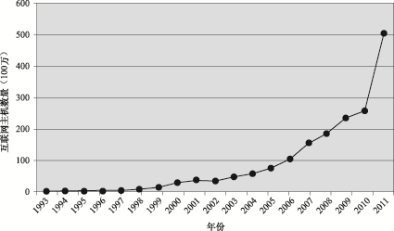
图2-3 Web 的增长
网站数已超过2.5亿，网页数量超过50亿
企业的Web应用越来越多
2010~2011年：Web站点的数量增加了一倍

Slide 38
2.4.4 深网
根据用户查询要求创建个性化的页面
  例：在亚马逊网站上寻找关于“网上业务”的图书
深网
  信息存储在数据库中，用户可通过Web界面访问
  深网上有数万亿个网页

Slide 39
2.4.5 域名
点分十进制标记法非常难记忆
域名
  用单词替代数字的地址
  例：www.sandiego.edu
    句号分隔的三个部分
    顶级域名（TLD）：最右边的部分
    通用顶级域名（gTLD）
    专用顶级域名（sTLD）
  互联网域名与地址分配中心（ICANN）
    管理通用顶级域名：近年来，较为宽松

Slide 40
2.5 标记语言和WWW
文本标记语言
  规定了一组插入文本中的标记
标记
  Web 客户端可以理解的格式化指令
HTML
  Web 标记语言
    最常用
  标准通用标记语言（SGML）
    过时的，更复杂的文本标记语言
    元语言：用来定义其他语言

Slide 41
2.5 标记语言和WWW
扩展标记语言（XML）
  源于SGML
  标记了共享信息
  元语言
    用户可以用来创建自己的标记
WWW联盟（W3C）
  维护着Web标准
扩展超文本标记语言（XHTML）
  在HTML 4.0版上重新构成XML的应用

Slide 42
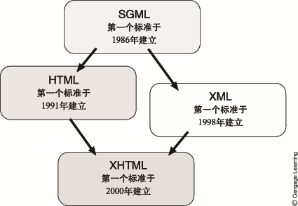
图2-4 标记语言的发展

Slide 43
2.5.1 标记语言
通用标记语言（GML）
  创建标准的电子文档的格式
SGML：GML的版本
  被国际标准化组织（ISO）所采纳
    标记文档系统
    独立于应用软件
    没有专利限制；与平台无关
    允许用户自定义标记
    不适合快速页面生成；建立和维护成本高；难学

Slide 44
2.5.2 超文本标记语言
超文本项
  彼此相关的文本元素
HTML
  常用的创建网页的标记语言
  W3C HTML工作小组
    详细的HTML版本信息；相关主题信息
HTML扩展
  工作在特定的Web浏览器
HTML 5.0 草案
  标记语言本身将包括音频和视频功能

Slide 45
2.5.2 HTML标识
HTML标识
  由Web浏览器解释
  格式化的文本显示
  在尖括号（<>）中
开始标记和结束标记
  两者之间是要确定格式的文本
结束标记
  尖括号前加一个斜杠（</>）
用户可自定义对标记的解释
标记：一般使用小写字母

Slide 46
2.5.2 HTML标识
单侧标记
  只需要一个开始标记
双侧标记
  结束标记可有可无
  结束标记的位置非常重要
开始标记包含一个或多个属性修饰符
  进一步细化标记的运行效果
其他常用的HTML标记
  图片及表格

Slide 47
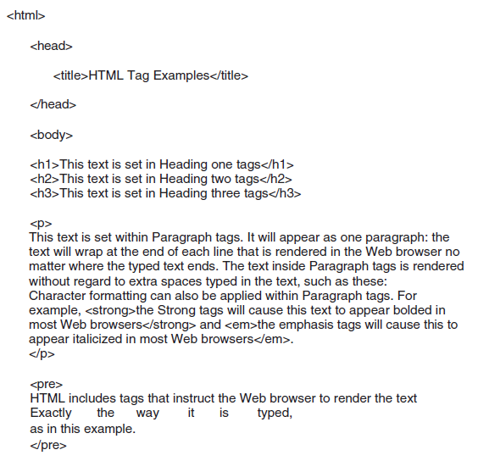
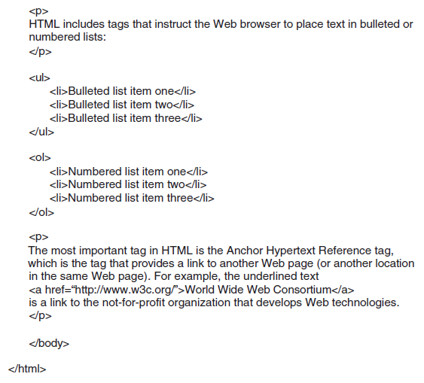
图2-5 用 HTML 标记标注的文本

Slide 48
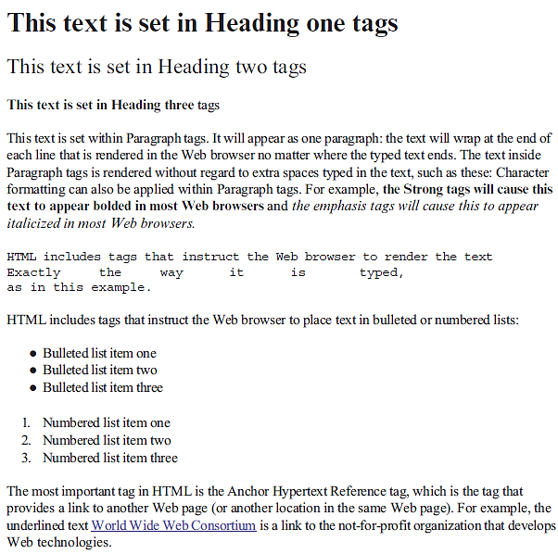
图2-6 用HTML标注的文本在浏览器中的显示效果

Slide 49
2.5.4 HTML链接
HTML链接
  相互有关联的页面上的超链接构成了一个“Web”
线性超链接结构
  以串行方式读取页面
  适用于顾客填写表格
层次超链接结构
  使用一个介绍页面（主页、起始页）链接到其他页面
  网站地图：层次结构网站通常具有
锚标记用于指定文档的远程或本地地址

Slide 50
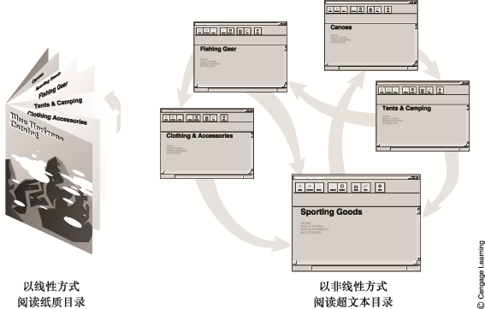
图2-7 文档的线性与非线性路径

Slide 51
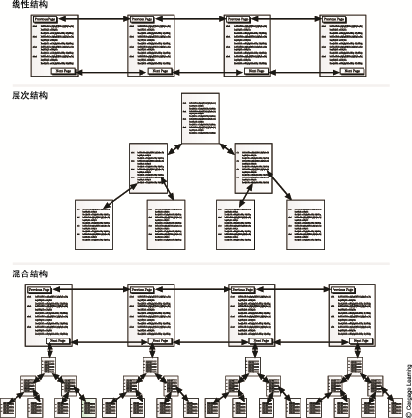
图2-8 三种常见的网页链接结构

Slide 52
2.5.5 脚本语言和样式表
脚本语言和样式表
1997年后发布的HTML版本
  对象标记
    将脚本语言代码嵌入到HTML网页
  层叠样式表（CSS）
    提供更多的控制页面显示的格式
  样式表
    指令存储在另一个文件中
    用HTML样式标记引用
    可以包含在网页的HTML文件中

Slide 53
2.5.6 扩展标记语言（XML）
Web设计工具
  为了显示信息列表、数据
包括数据管理能力
  HTML不能提供
参见图2-9和图2-10
  列表说明了HTML缺点
XML与HTML的不同之处
  XML：不使用定义标签的标记语言
  XML：标记并不指定网页上文本的显示方式

Slide 54
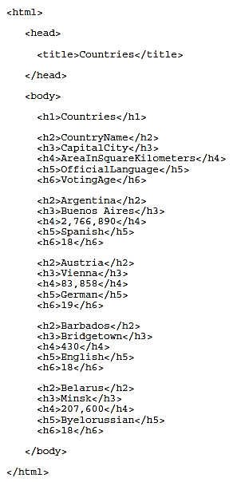
图2-9 使用HTML标记的国家列表

Slide 55
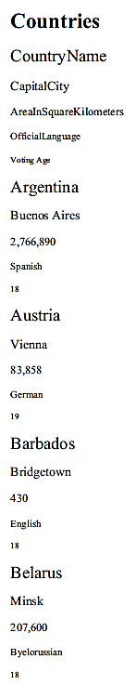
图2-10 使用HTML标记的国家列表在浏览器中的显示效果

Slide 56
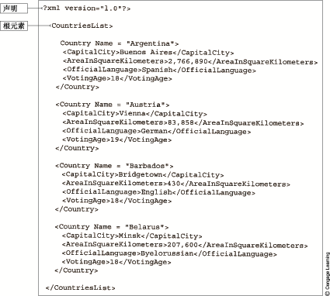
图2-11 使用XML标记的国家列表
  图2-11和图2-12
  XML的优点
    更有效地传递数据的含义

Slide 57
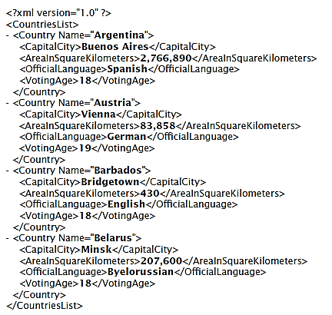
图2-12 使用XML标记的国家列表在Internet Explorer 浏览器中显示的效果

Slide 58
2.5.6 扩展标记语言（XML）
XML的优势
  用户可以自定义标记（也是缺点）
用户自定义标记的解决方案
  通用XML标记标准
    数据类型定义或XML模式
  2001年：W3C联盟发布了XML文档规则
  XML词表：XML标记系统
XML文件的创建不是为了在浏览器中显示
  包含格式转换指令
  XML解析器：转换XML文件的格式

Slide 59
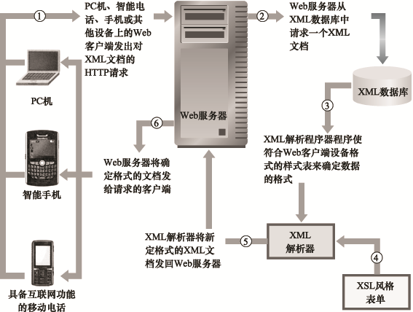
图2-13 处理来自XML数据库页面的请求

Slide 60
2.5.7 HTML和XML编辑软件
HTML文件创建
  可使用通用的文本编辑器或字处理软件
  专门的HTML编辑软件
  网站开发工具
    创建并管理完整的网站
    从个人计算机上上传网站到Web服务器
    例：Adobe公司的Dreamweaver
XML文件
  使用任何编辑器软件创建

Slide 61
2.6 互联网接入方案
互联网
  一系列相互连接的网络
组织建立网络让组织内部的计算机之间互连
互联网接入服务商（IAP）或 ISP
  提供互联网连接
    个人、企业或组织
  提供多种接入服务

Slide 62
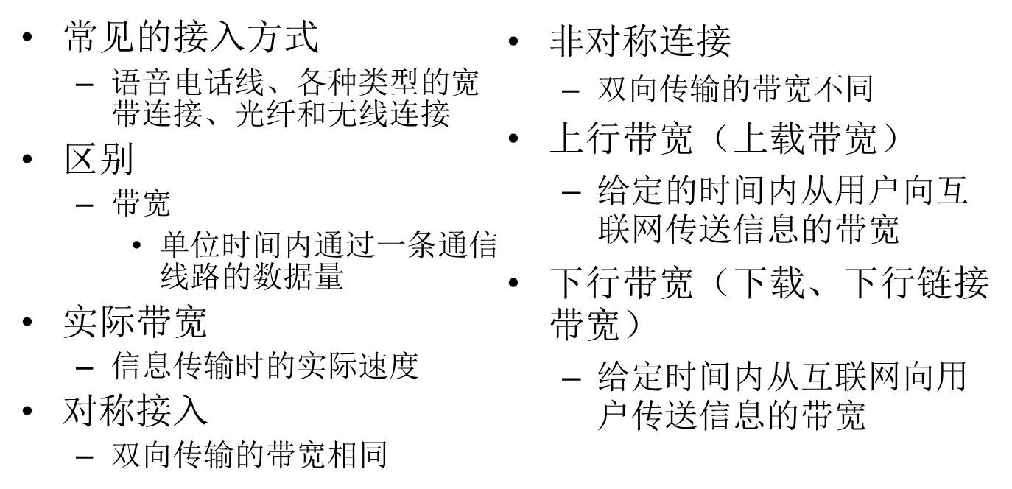
2.6.1 接入概述

Slide 63
2.6.2 语音级电话接入
当地电话服务提供商提供
  个人连接ISP的常见的方式
传统电话服务（POTS）
  使用已有的电话线和模拟调制解调器
    带宽在28～56 Kbps 之间
数字用户线路
  更高档次的服务
  使用 DSL 解调器（类似网络交换机）
综合业务数字网（ISDN）
  使用DSL协议的第一种实用技术

Slide 64
2.6.3 宽带接入
宽带：连接速度超过200Kbps
  非对称数字用户线路（ADSL）
    用DSL协议提供宽带服务
  高速DSL（HDSL）
    提供超过768 Kbps的对称接入带宽
  电缆调制解调器
    提供从客户端到服务器端的300Kbps到1Mbps的传输速率
    连接带宽不同
    订阅用户争抢共享资源
  DSL: 专用线路，没有竞争者争抢线路资源
农村地区接入存在的问题：语音线路
语音线路广泛应用于城郊

Slide 65
2.6.4 租用线路连接
更昂贵的技术
  按所包含的电话线数量来分类
DS0（数字信号零）
  搭载一个数字信号（56Kbps）
T1线路（DS1）
  搭载24条DS0（1.544Mbps）
T3 (DS3)：44.736 Mbps

Slide 66
2.6.4 租用线路连接
大公司需要很大的带宽
NAP使用T1和T3线路
NAP与互联网主干路由计算机
  帧中继，异步传输模式（ATM）
  光纤（代替铜线）
    带宽由光纤所使用的电缆类型所决定
    OC3（搭载3个光路）：带宽为
    OC12: 622 Mbps
    OC48: 2.5 Gbps
    OC192: 10 Gbps

Slide 67
2.6.5 无线接入
早期的卫星微波传输
  下载速度约500Kbps
  上传通过POTS调制解调器接入
目前：无需使用POTS调制解调器
  微波发射，上传速度高达150Kbps
  成本和精度提高
目前可用的许多无线网络类型
  具备互联网功能的手机、智能手机、游戏机，以及笔记本电脑
  超过一半以上的互联网用户使用无线设备接入

Slide 68
2.6.6 蓝牙与超宽带
蓝牙专为用户短程通信而设计
  低带宽技术（722Kbps）
  个人区域网络（PAN）或微微网
    小型蓝牙网络
  优势
    能耗极低
    蓝牙设备彼此能自动发现对方并交换信息
超宽带（UWB）
  最高带宽为480Mbps
  短距离（30～100英尺）
  未来的个人局域网

Slide 69
2.6.7 无线以太网
无线以太网（Wi-Fi）
  Wi-Fi（无线以太网，802.11b）
  无线访问点（WAP）
    在一定范围内在安装了Wi-Fi的计算机同其他设备之间传递数据包
  802.11b（11 Mbps）：工作范围最大为300英尺

Slide 70
2.6.8 定点无线服务
定点无线服务
  中继系统
    将无线信号从ISP转发给客户
  中继器
    接收—发送装置（收发器）
  使用网状路由
    采用成百上千的短程收发器直接传输Wi-Fi包
    彼此接近

Slide 71
2.6.9 移动电话网络
移动电话网络
  广播信号/接收天线的信号
    相距3英里
  短信息服务（SMS）协议
    发送和接收短信息
  也用于上网本和平板设备
  第三代无线技术
    下载速度最高可达2Mbps
  第四代无线技术
    长期演进技术和全球微波接入互操作
  对移动商务具有重要意义

Slide 72
2.7 第二代互联网与语义网
第二代互联网
  替代原来的ARPANET
  新的网络技术的实验平台
  带宽能达到10Gbps
  被大学、医学院、CERN所使用
  注重
    技术开发

Slide 73
2.7 第二代互联网与语义网
语义网（下一代的互联网）
  目标：融合技术与信息来创建下一代的互联网
    网页上出现的单词用XML标识语言以其的含义进行标识
  使用软件代理（智能程序）
    阅读XML标识以确定单词在语境中的含义
  资源描述框架（RDF）
    XML语法标准
  语义网的发展预计需要很多年
    第一步是开发特定领域的本体

Slide 74
小 结
互联网和万维网的发展历史
  从最初的研究项目中脱颖而出，成长为支撑电子商务发展的基础设施结构
网络技术
  企业内部网和外联网
    公共网、专用网、虚拟专用网

Slide 75
小 结
支撑互联网和万维网的技术
  协议、程序、语言和体系结构
  TCP/IP
  HTML, SGML, XML
HTML定义网页的结构和内容
扩展标记语言（XML）
  使用标记来描述文本的含义

Slide 76
小 结
互联网服务提供商提供的接入类型
  基本的电话连接、宽带电缆、卫星微波传输、DSL、无线（定点，移动）
第二代互联网实验
  目标为研究数据的广泛使用
  使用智能代理软件来处理用户与网页的交互

